Slide 1
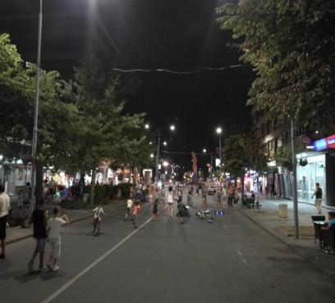
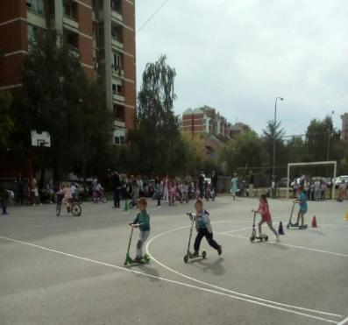
ПРЕДШКОЛСКА УСТАНОВА „Ната вељковић“ крушевац
ЕВРОПСКА НЕДЕЉА МОБИЛНОСТИ

Slide 2
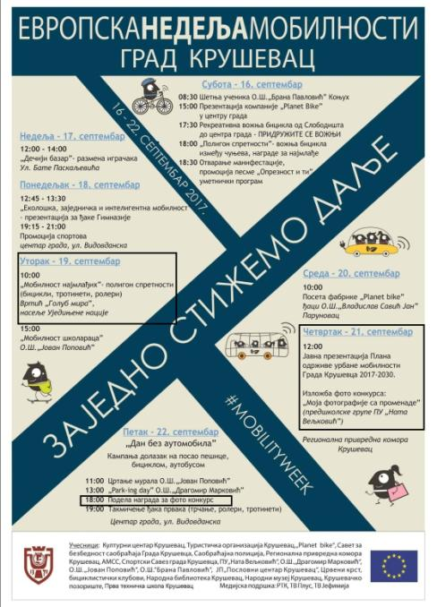
ПУ „Ната Вељковић“ је у оквиру Европске недеље мобилности активно учествовлала у промовисању важности и вредности одрживе мобилности кроз бројне активности у којима су учествовали деца, васпитачи, родитељи и представници шире локалне заједнице.

Slide 3
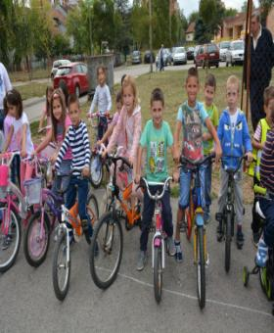
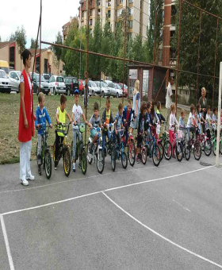
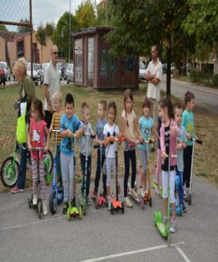
„Мобилност најмлађих“
Деца вртића „Голуб мира“ возили су бицикле и тротинете на посебно припремљеном полигону спретности, на спортском терену у насељу Уједињене нације. Активности су пратили родитељи и суграђани поменутог насеља.
Циљ активности био је промовисање бициклизма код најмлађих, здравог начина живота и активног провођења слободног времена.

Slide 4
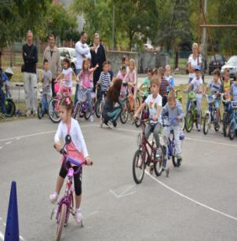
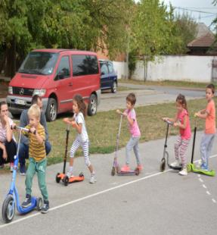
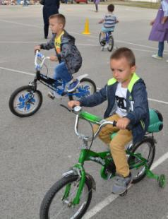
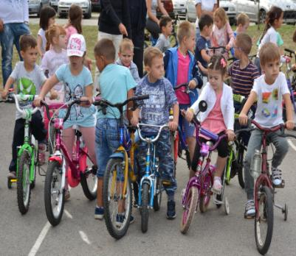
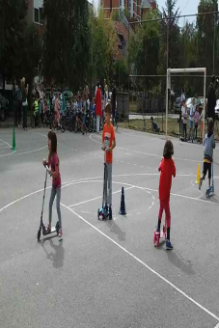
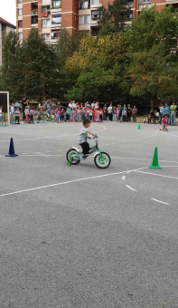

Slide 5
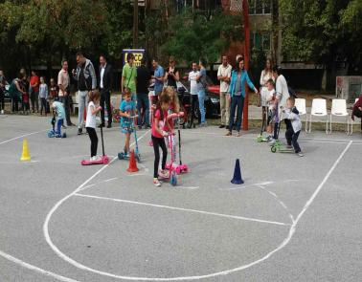
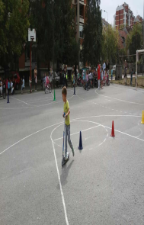
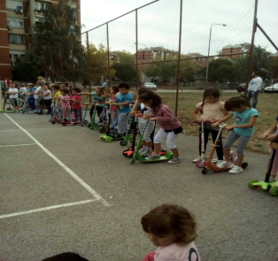
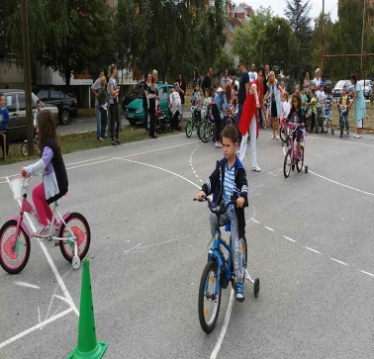
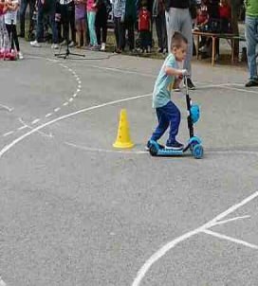
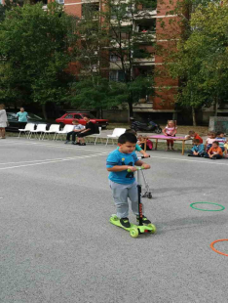

Slide 6
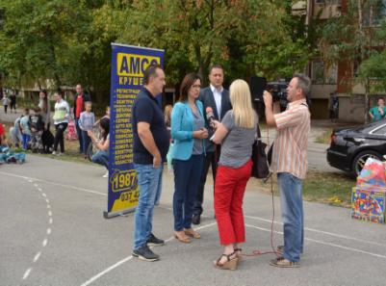
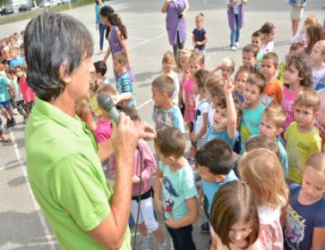
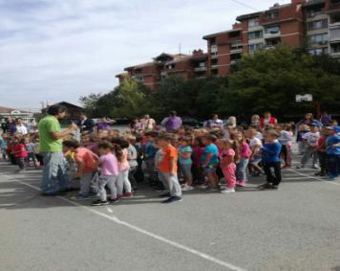
Активност су подржали сарадници из Савета за безбедност саобраћаја града Крушевца и АМСС и том приликом донирали две бицикле, играчке и дидактички материјал за реализацију активности саобраћајног васпитања. Донација је резултат и претходне сарадње у оквиру пројекта “Корак по корак у знање о саобраћају” који је реализован 2016/17. године.
На крају, деца су заједно са глумцем Драганом Маринковићем Маринком отпевала песму “Опрезност и ти”.

Slide 7
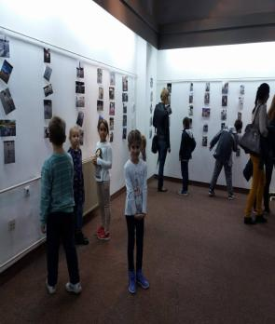
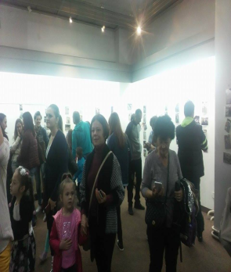
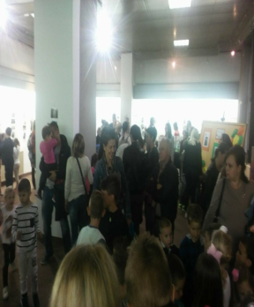
изложба фотографија „Моја фотографија са променаде“
Завршна активност у оквиру Европске недеље мобилности одржана је у малој сали Крушевачког позоришта, где је приказано више од две стотине фотографија деце предшколског узраста ПУ „Ната Вељковић“ која су учествовала на фото конкурсу “Моја фотографија са променаде”.

Slide 8
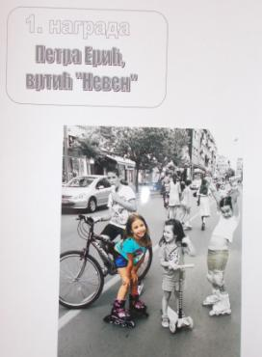
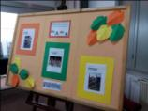
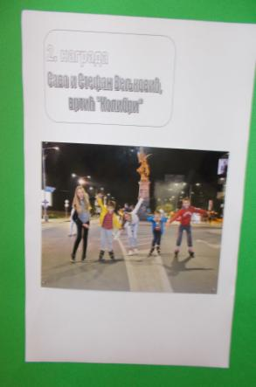
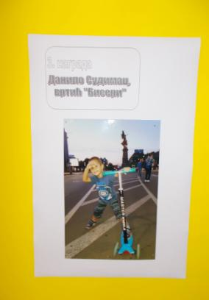
Најуспешније фотографије су награђене пригодним поклонима од стране Градске управе.

Slide 9
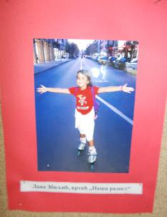
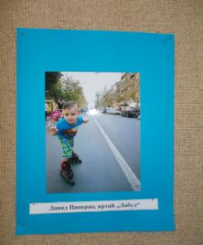
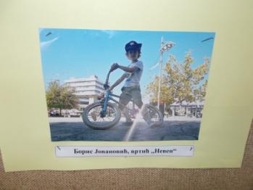
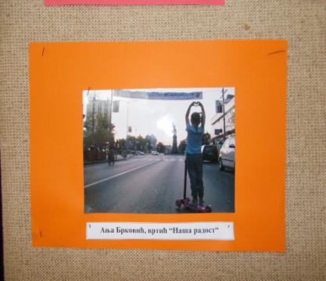
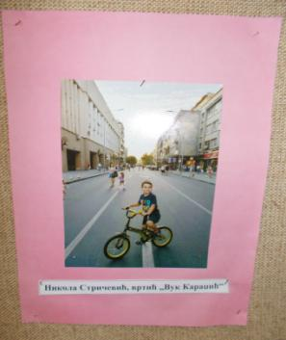

Slide 10
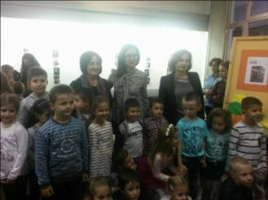
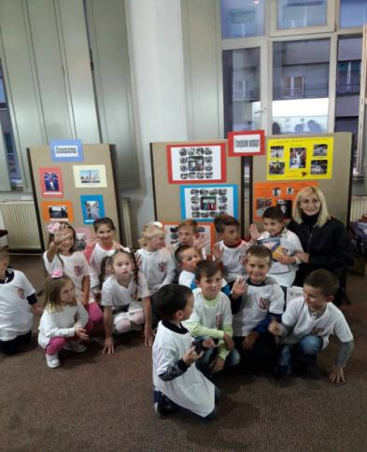
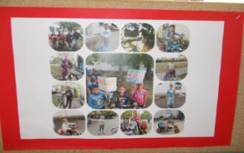
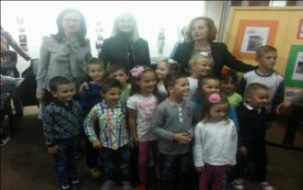
Награде су добили и другари из предшколских група Жабаре и Бубамарци (вртић „Невен“)

Slide 11
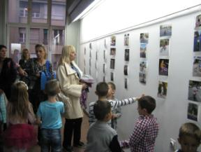
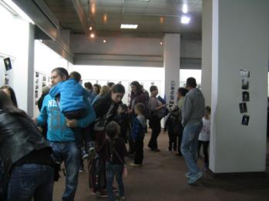
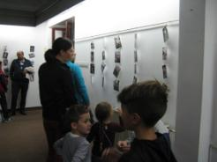
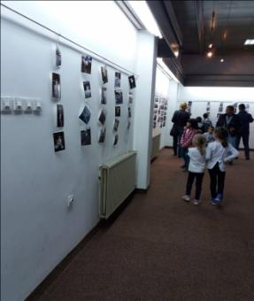
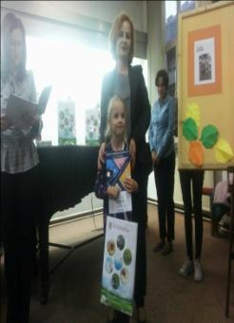
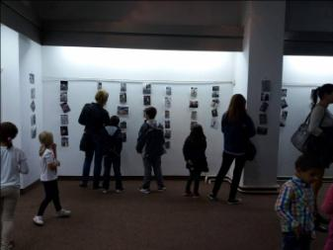
Атмосфера са изложбе...

Slide 12
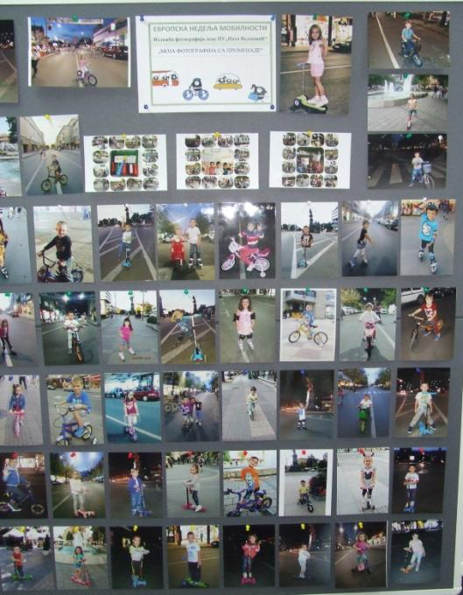
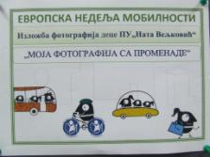
На јавној презентацији Плана одрживе урбане мобилности Града Крушевца за период 2017-2030. такође је приказан део фотографија са фото конкурса, чиме је још једном указано на важност укључивања најмлађих у развијање и формирање здравих навика живота у граду.

